Slide 1


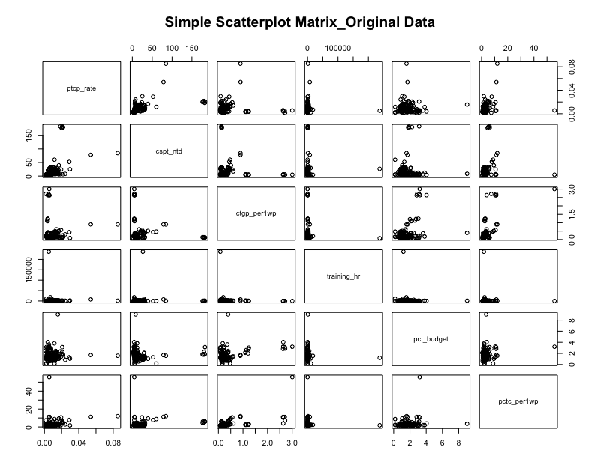
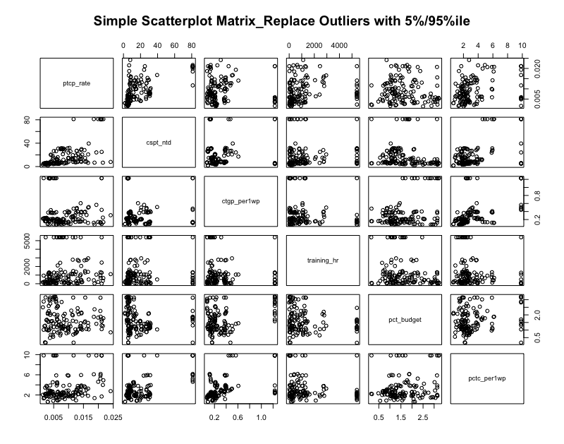
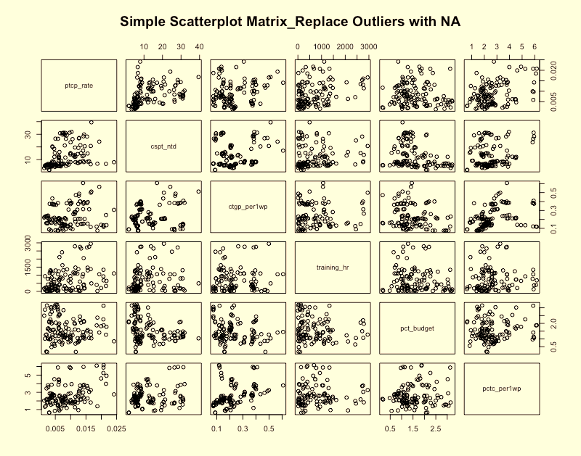
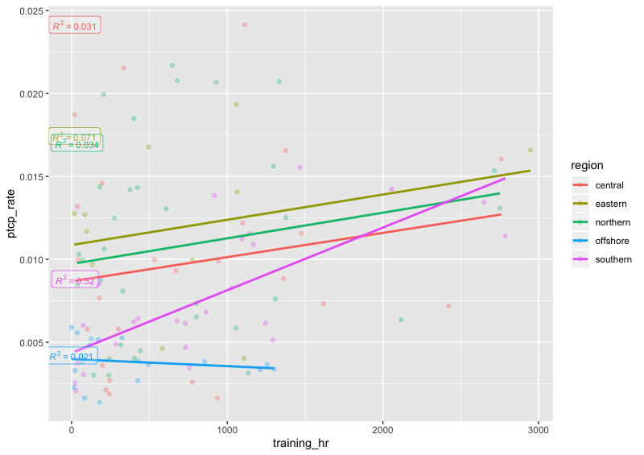
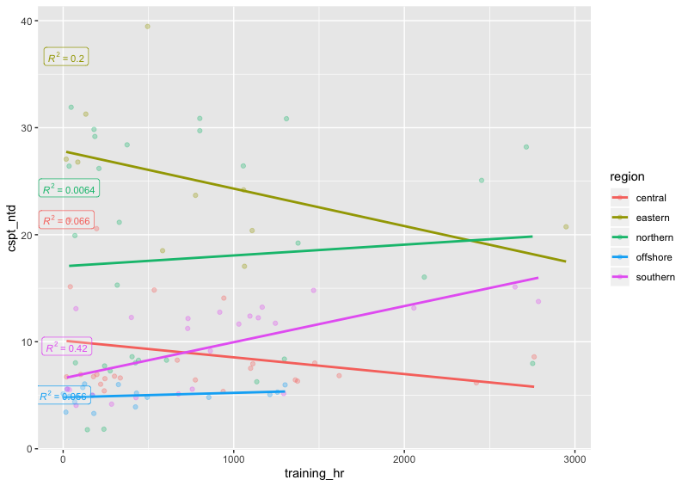
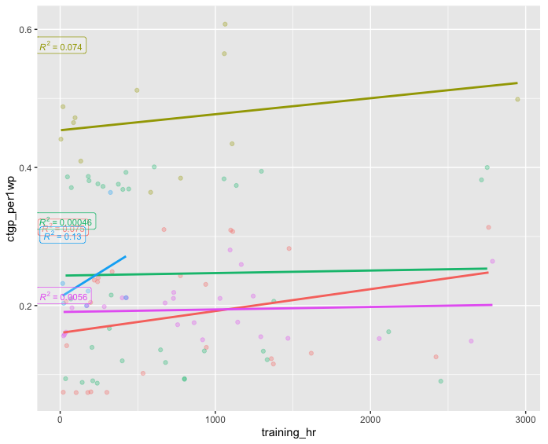
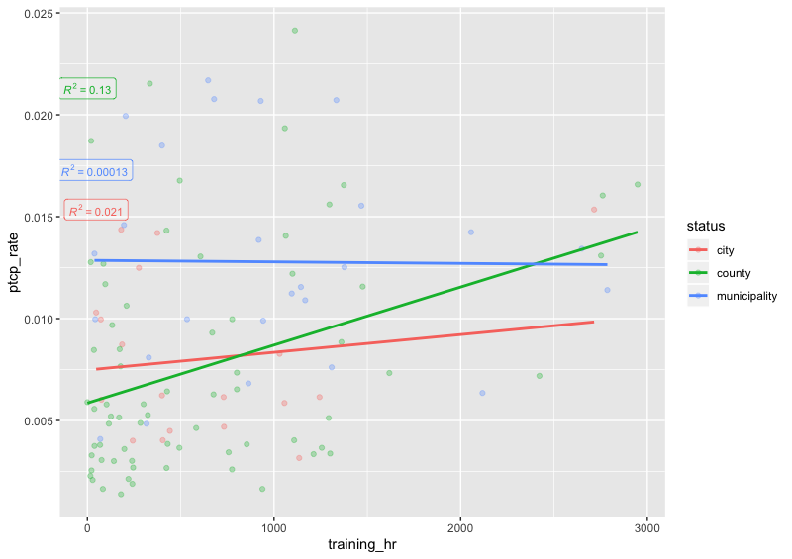
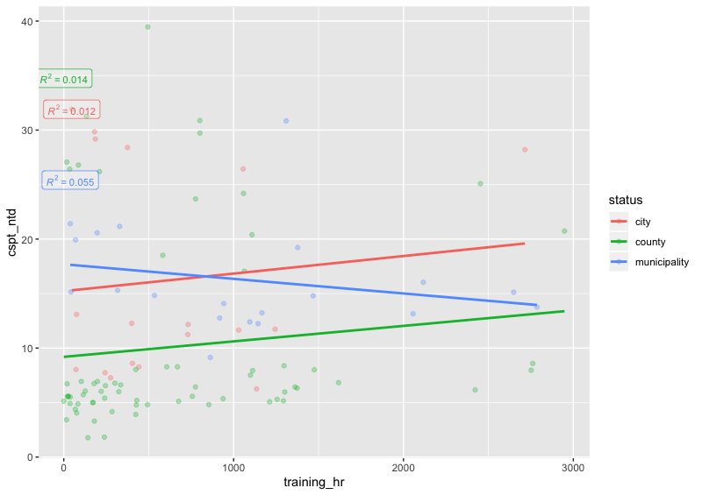
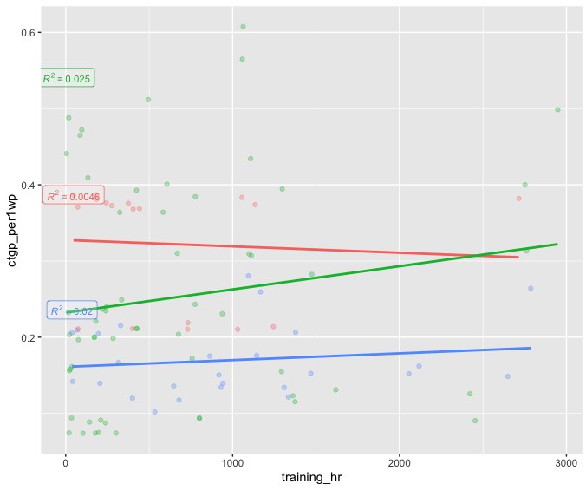
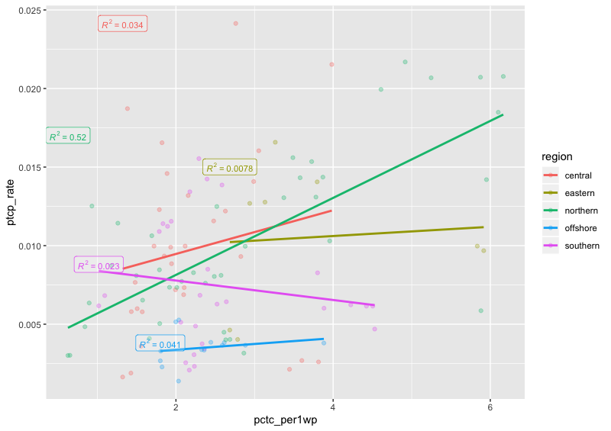
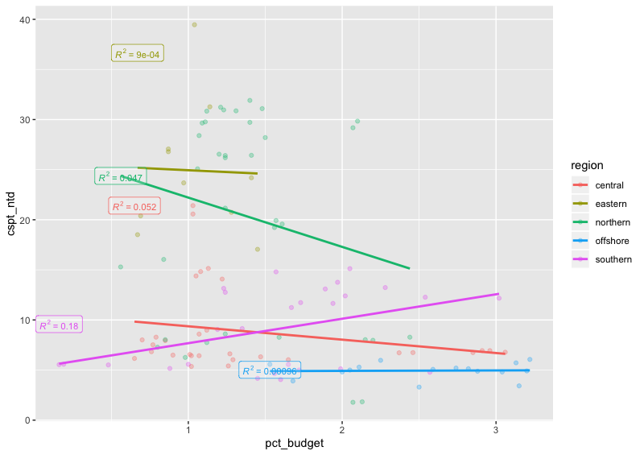
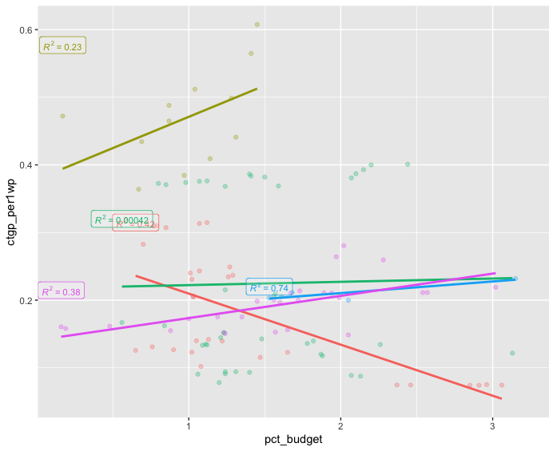
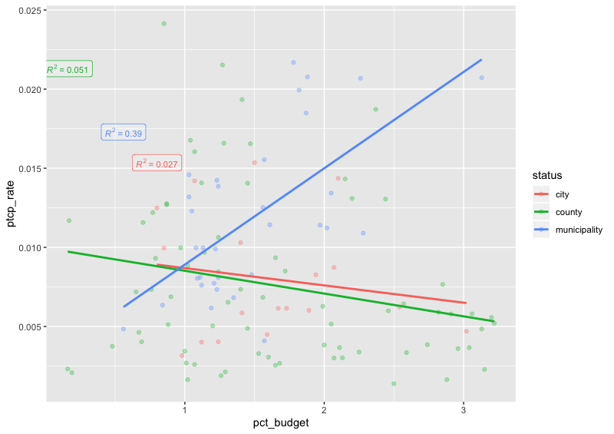
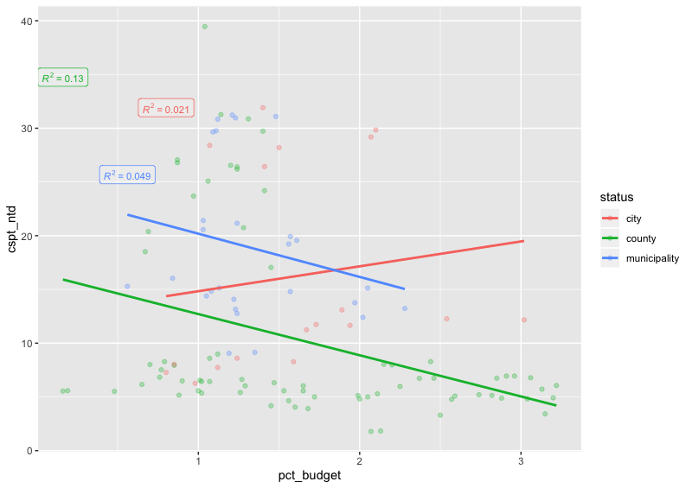
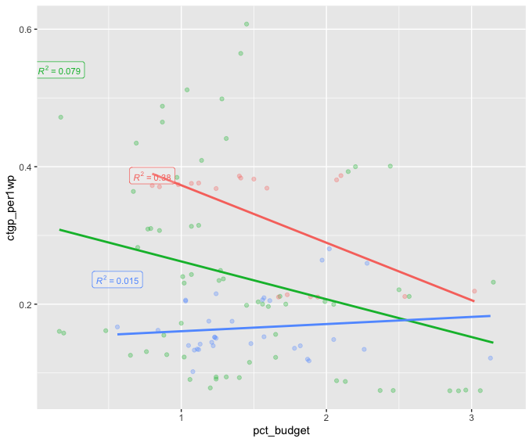
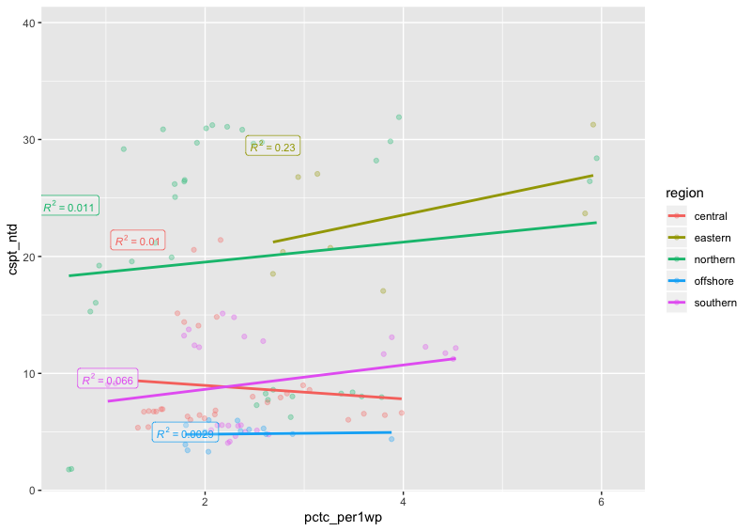
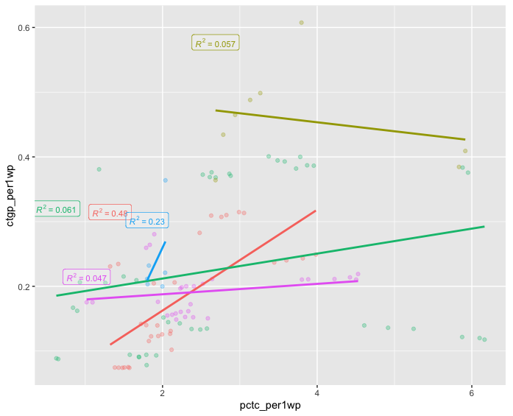
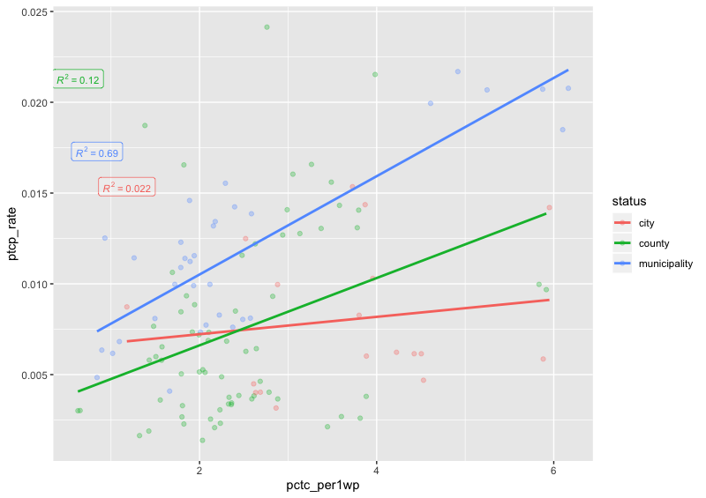
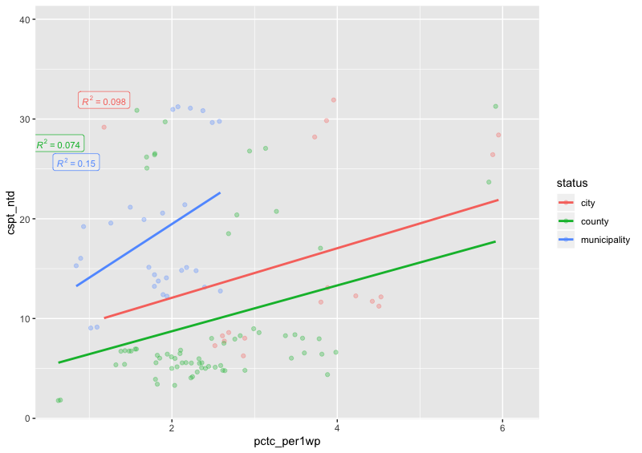
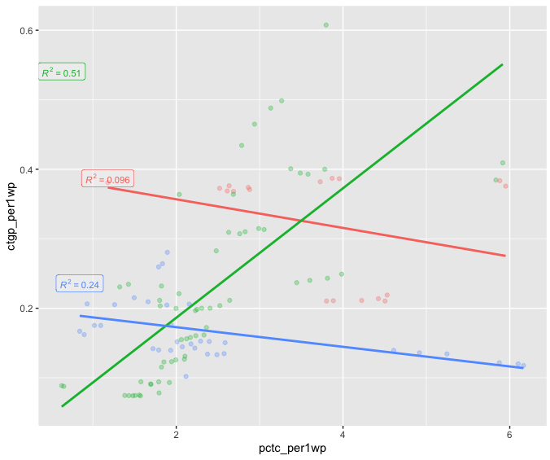

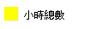
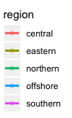
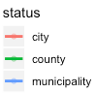
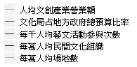
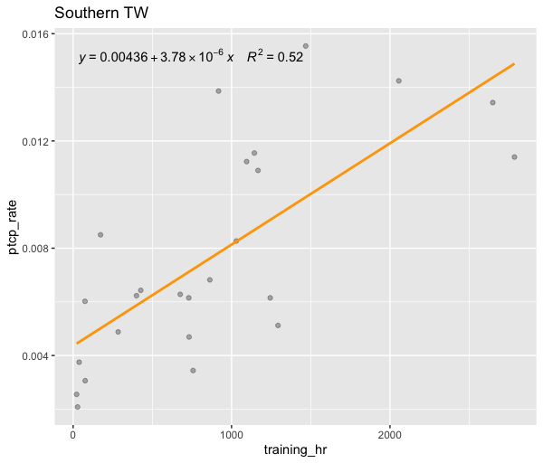
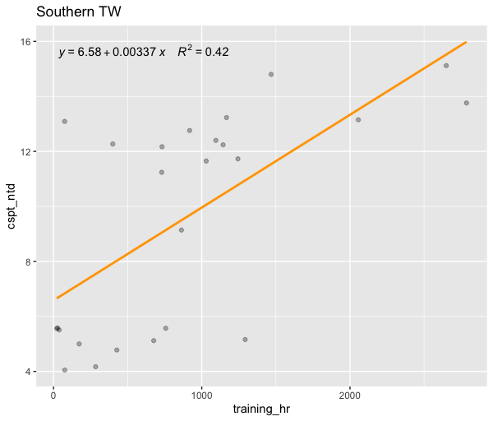
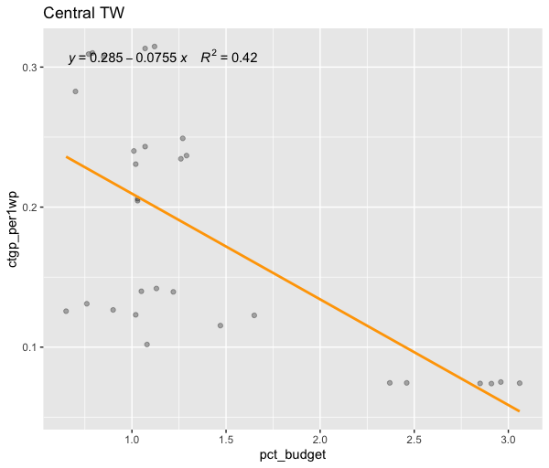
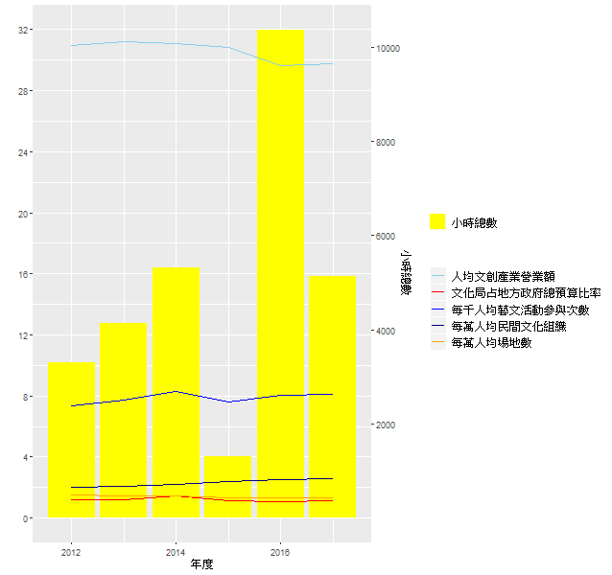
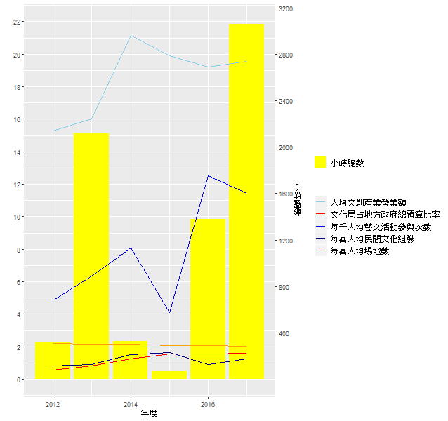
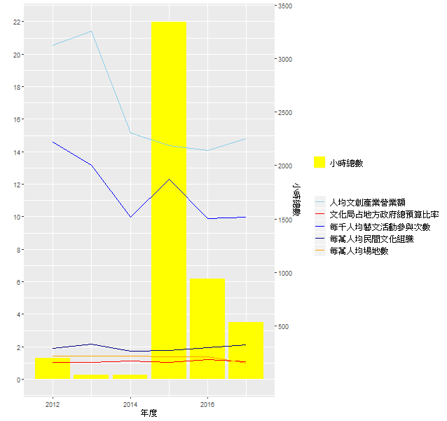
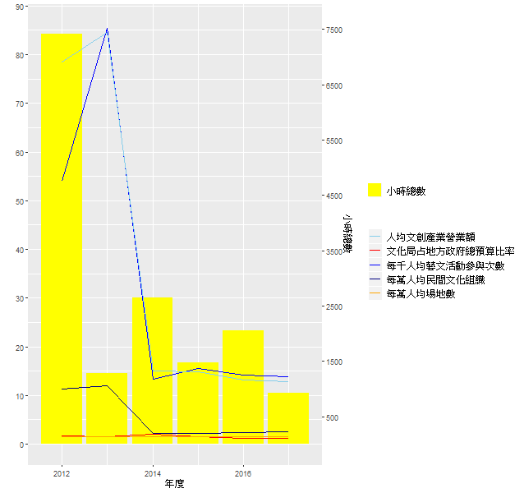
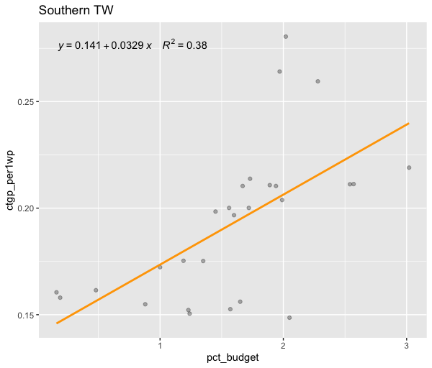
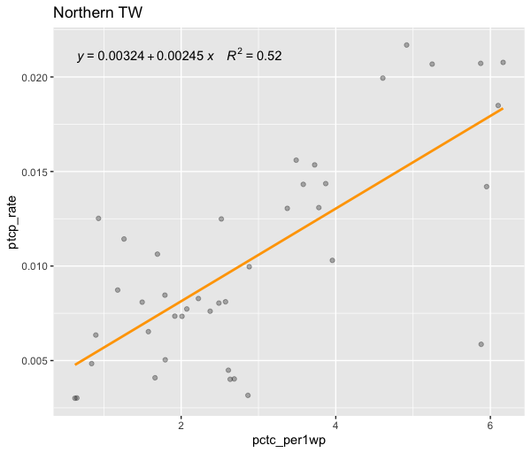
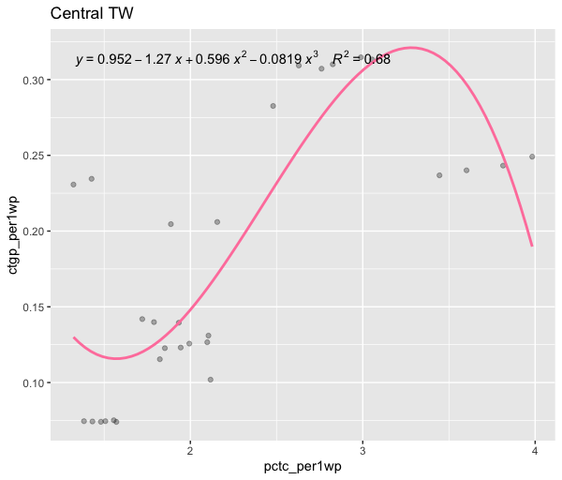
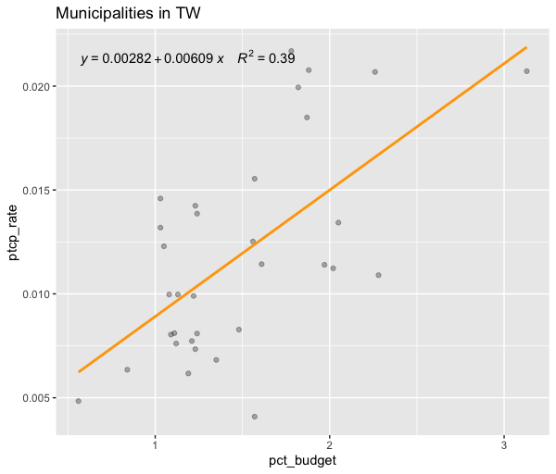
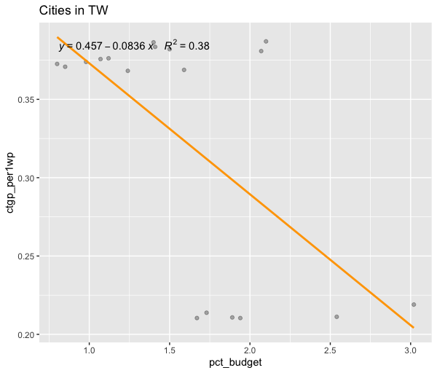


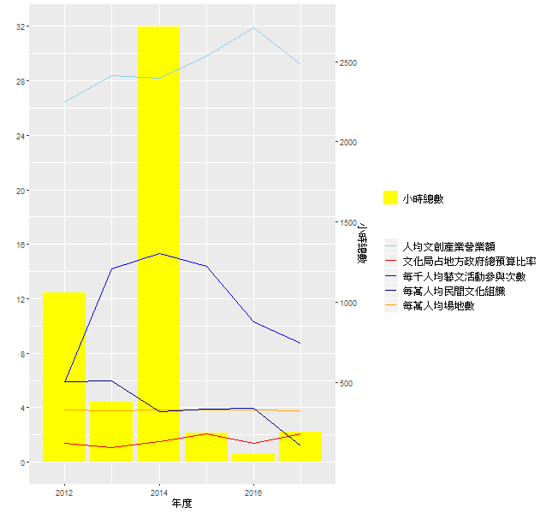
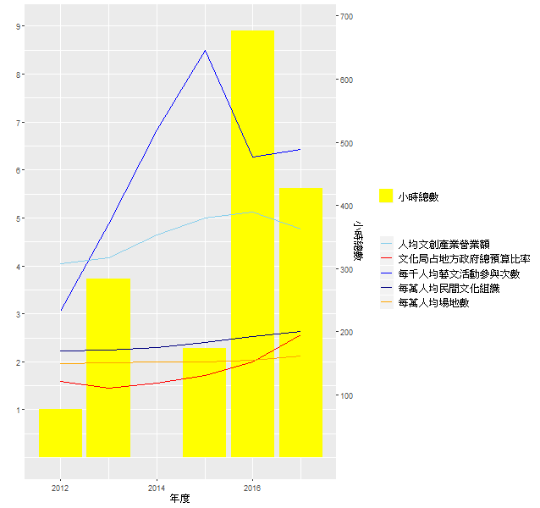
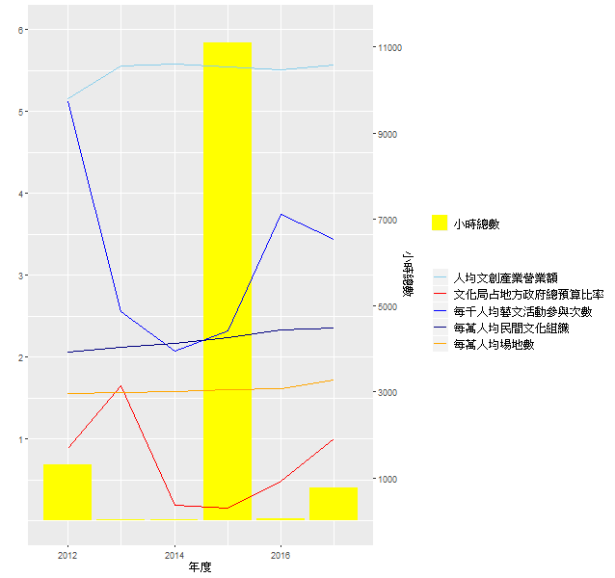
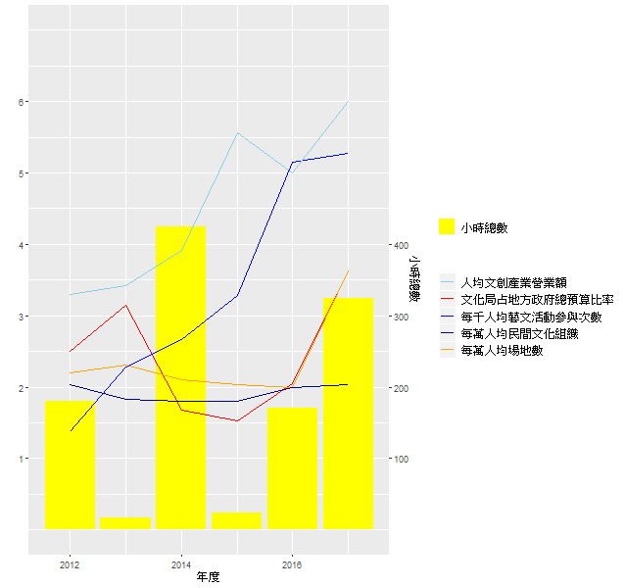

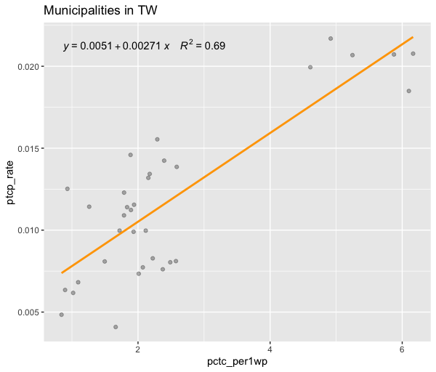
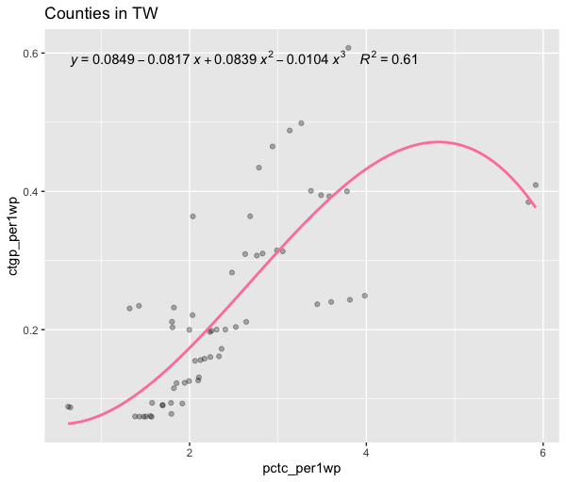

語言所「R語言與資料科學導論」
文化沙漠在哪裡？臺灣各縣市政府文化投入與民眾參與度之比較與相關性分析
生科二 林哲豪 / 園藝四 姜禹安 / 經濟一 陳靖騏 / 生機二 魏廷宇
Goals
圖3、使用原始數據及去除 > Q3+1.5 IQR的
離群值後，以兩方法取代所得之散佈圖矩陣。
在臺灣，傳統上認為特定縣市之文化參與度偏低，藝文產業的發展空間相對狹窄。我們想知道：是否真的有所謂的文化沙漠存在？我們由政府投入與民間參與兩方向切入，選取數項指標，將各縣市分類比較。接著分析在以兩種方法劃分各縣市下，政府投入與民間參與指標是否具有相關性，探討政府之作為是否確實能夠提高民眾之文化參與，以及文化沙漠可能的成因。
Methods
自文化部文化統計網下載2012-2017年間的文化統計資料，以R進行資料清理與指標換算。以dplyr對各縣市之指標排序並比較後，選取非直轄市和直轄市中文化指標排名倒數前三名以及排名最高者，以ggplot2進行繪圖。
以 NA 取代離群值，分別依地理分區及行政層級劃分各縣市，以線性回歸之R² > 0.3為基準，篩選出政府投入與民眾參與指標間具有較明顯相關性的群組。
以 lm() 函數與Partial F test 逐一檢驗線性與多項式迴歸線之適配性，決定最佳適配之回歸方式，建立模型。
圖 4、以地理分區劃分各縣市
利用相關係數尋找政府投入指標
與民眾參與指標之相關性。
圖 5、以行政層級劃分各縣市
利用相關係數尋找政府投入指標
與民眾參與指標之相關性。
Results
新北市
桃園市
臺中市
高雄市
上圖 6、從圖 4中，
以R² > 0.3為基準，
過濾出具相關性的
地理分區，參考R²值、適配性檢驗與partial F test，選出最佳的模型。
圖1、四個直轄市的政府文化投入與民眾參與度指標之比較
新竹市
嘉義縣
屏東縣
金門縣
左圖 7、從圖 5中，
以R² > 0.3為基準，
過濾出具相關性的
地理分區，參考R²值、適配性檢驗與partial F test，選出最佳的模型。
無論是描述性統計比較，或回歸模型之相關性分析結果皆顯示： 隨著政府投入資源的增加，民眾文化參與指標極少有下降的情況。
政府投入與民眾參與指標間，僅在少數特定地區或縣市層級群組內具有相關性。在指標間具有顯著相關下，呈正相關者占大多數，但亦有負相關性存在。其相關性多數可以一次線性回歸進行模型擬合，少數群組則是以三次多項式回歸擬合會得到較佳的適配性。
圖 2、四個一般縣市的政府文化投入與民眾參與度指標之比較

